Slide 1




العملية الممتدة لإدارة جودة مياه الشرب على حلقة التزويد
Susan M.F.A Kilani
6 May 2025

Slide 2
المقدمة:
ان اداره جوده المياه هي عملية ممتدة (Extended Process) تمتد عبر عدة مؤسسات، وهي على وجه التحديد:
وزارة البيئة في حماية مساقط المياه وخصوصا المخصصة للشرب والإيعاز لأذرعها التنفيذية بضبط المخالفات وإنفاذ العقوبات،
وزارة الصحة لضمان صحة البيئة بما فيها المسح الصحي وإجازة مصادر المياه الخام للشرب وإجازة المواد المستخدمة في عمليات التطهير والمتابعة الرقابية على سلسلة التزويد، وتأخذ وزارة الصحة دورها في التحقق والتدقيق والرقابة على كافة مراحل إعداد المياه للشرب والتحقق النهائي من جودة المياه المزودة للمواطنين عند حنفيات المياه داخل العقار.
سلطة المياه وشركاتها لإعداد المياه التي تمت إجازتها للشرب مع كافة إجراءات الرقابة التشغيلية والتحققية وإدارة نقاط التحكم الحرجة وغيره من متطلبات إدارة جودة مياه الشرب، الى ان يتم تزويد المواطنين بمياه تطابق متطلبات المواصفة الوطنية لمياه الشرب JS286.

Slide 3
مقومات نجاح العملية الممتدة:
من الضروري فهم مراحل العملية الممتدة لإدارة جودة المياه ومتطلباتها لفهم أدوار الشركاء في كل مرحلة وسبل التعاون والاتصال وتبادل المعلومات لوضع إطار فعال لتعاون الشركاء على حلقة التزويد.
ومن المهم توضيح الدور الرقابي المستقل الذي يضمن سير العملية ككل على الوجه الأكمل لتحقيق الهدف النهائي بضمان تزويد مياه آمنة للمواطنين.
ومن الضروري تطبيق أسس حوكمة المياه الرشيدة (Good water governance). والحوكمة مجموعة الأنظمة التي تتحكم في صنع القرار فيما يتعلق بتنمية موارد المياه وإدارتها.
لنجاح العملية الممتدة على حلقة التزويد المائي، يتوجب على كل جهة من الشركاء ان تقوم بمهامها كاملة وتقدم المياه للمرحلة التي تليها بما يتطابق مع متطلبات ومؤشرات اتفاقيه مستوى الخدمة (Service Level Agreement)
إن اي تقصير بأي مرحلة سوف يؤدي للفشل.

Slide 4
مقومات نجاح العملية الممتدة:
لحسن سير العملية الممتدة التي تمثل عملية إدارة جودة المياه على حلقة التزويد مروراً بالمؤسسات التي تم ذكرها لابد من تعيين مسؤول عنها (coach) يتم تحديده بالاسم يضمن تسلسل سير العملية بالشكل الصحيح بحيث تقوم كل جهة بالأدوار المناطة بها بما لا يترك مجالا للفجوات او لوجود نقاط اختلاف. ان اللجنة العليا لنوعيه المياه التي تم تشكيلها من قبل رئاسة الوزراء تضم في عضويتها ممثلين عن كافة المؤسسات المذكورة المعنية بإدارة جودة المياه. لذا يمكن ان يكون رئيسها هو المسؤول المباشر عن هذه العملية الممتدة.
كما ان وجود مستوى آخر مستقل للضبط والتدقيق والمراقبة (inspection) يطبق مكونات حوكمة المياه الرشيدة يضمن نجاح هذه العملية الممتدة لتقوم كل جهة بمهامها كاملة وتقدم المياه للمرحلة التي تليها بما يتطابق مع متطلبات ومؤشرات اتفاقيه مستوى الخدمة(Service Level Agreement) وذلك لتحقيق الهدف المرجو من العملية بأكملها وهو إيصال مياه آمنة سليمة للمواطنين وقد يكون هذا من صميم عمل منظم قطاع المياه Water Regulator أيا كان شكله بحيث يتمتع بالحيادية وبالفهم العميق لمتطلبات كل مرحلة من العملية الممتدة.
يجب ان يمتلك المنظم أدوات المسائلة، لأن أي تقصير بأي مرحلة سوف يؤدي للفشل للمرحلة التي تليها ومنه الفشل في ضمان تزويد مياه آمنة سليمة للمستهلكين.

Slide 5
اتفاقية مستوى الخدمة:
لتطبيق اتفاقية مستوى الخدمة لا بد من اتباه الخطوات التالية:
تحديد نطاق الاتفاقية
وضع إطار زمني والتزامات واضحة
تحديد مؤشرات الأداء الرئيسية (KPIs)
وضع مسؤوليات وأدوار واضحة
وضع إجراءات متابعة وتقييم دورية
وضع آلية التعامل مع المشاكل والنزاعات
توثيق الاتفاقية ومراجعتها القانونية
التواصل والتوعية المستمرة
المراجعة والتطوير المستمر

Slide 6
الشركاء في إدارة جودة المياه
أولاً: وزارة البيئة وذراعها التنفيذي (الإدارة الملكية لحماية البيئة والحكام الإداريين):
يقع على عاتق وزارة البيئة حماية مصادر المياه الخام الجوفية والسطحية وترخيص الأنشطة ودراسات تقييم الأثر البيئي وتنفيذ مشاريع مراقبة المياه عن بعد والتوصية بالتصويب وإنفاذ العقوبات المتعلقة بتلويث مصادر المياه المنصوص عليها بالقوانين.
وينظر الى مجموعة العمليات التي تقوم بها وزارة البيئة بهدف حماية مصادر المياه كوحدة واحدة عليها ان تقدم الخدمة للمرحلة التالية وفق اتفاقية مستوى الخدمة المطلوبة وهي مثلاً:
  مصادر مياه محمية وفق متطلبات تعليمات حماية المصادر المائية الصادرة عن وزارة المياه والري ووضع العقوبات الرادعة لمن تسبب بتلويث اي مصدر من مصادر المياه.
  أنشطة ومشاريع مرخصة تراعي متطلبات حماية مصادر المياه وتتبع لدراسات تقييم الأثر البيئي.
  معلومات موثوقة يسهل تبادلها لاتخاذ القرار.

Slide 7
الشركاء في إدارة جودة المياه
ثانياً: سلطة المياه والشركات المملوكة لها:
وتقوم بحكم قانونها بدراسة مصادر المياه الخام الجوفية والسطحية المحمية التي ضمنتها وزارة البيئة في العملية السابقة لاستغلالها لغايات الشرب وفق مراكز الطلب وتوفر البنية التحتية
ويتم ارسال طلب الإجازة لوزارة الصحة بعد إجراء كافة متطلبات إجازة المصدر.
وبعد استلام الموافقة من وزارة الصحة على الإجازة تبدأ إجراءات وعمليات إعداد المياه للشرب وفق منهجية التخطيط لسلامة المياه (WSP) بما تتضمنه من رقابة تشغيلية وتحققيه
تقوم سلطة المياه وشركاتها بتزويد مياه آمنة للمواطنين تطابق متطلبات المواصفة الوطنية لمياه الشرب JS286. وتحقق متطلبات اتفاقية مستوى الخدمة ومؤشرات الخدمة الخمسة وهي:
      جودة المياه: مؤشر ومحدد أساسي للصحة العامة فالكثير من الأمراض تنتقل بالمياه.
      كميات المياه: مؤشر هام جدا فإن لم تكن كميات المياه كافيه فسيلجأ المستهلكون مضطرين الى مصادر اخرى قد تكون غير آمنة مثل مياه الصهاريج التي تنقل المياه من مصادر غير مراقبة. فضلا عن ان الكثير من الأمراض مرتبطة ارتباطاً وثيقاً بكميات المياه المزودة، فقد حددت منظمة الصحة العالمية في دراسة أجرتها في الأردن في العام 2012، الحد الأدنى من المياه في الأردن ب 40 لتر للفرد باليوم وأشارت في الدراسة الى ازدياد حالات الإصابة بالإسهال لدى الأطفال دون الخامسة من العمر ان قل التزويد المائي عن هذا الرقم.

Slide 8
الشركاء في إدارة جودة المياه
      إمكانية الوصول: فكلما كان الحصول على المياه شاقاً كلما ازدادت الخطورة. ويفترض ان مصادر المياه المحسنة تزود مياه شرب آمنة لا تزودها المصادر غير المحسنة. ويضاف لذلك ان المنازل غير المشبوكة على نظام التزويد المائي تتكبد تكاليف إضافية عن تلك المربوطة على شبكة المياه العامة.
      القدرة على تحمل التكاليف: فإن اصبحت أسعار خدمات المياه أكثر من قدرة المواطنين على الدفع فسيلجئون لمصادر أخرى غير آمنة مثل الينابيع مما يهدد صحتهم.
      استمرارية تزويد المياه: ومنها ضغط الشبكة فالضخ المتقطع وانعدام ضغط الشبكة يؤدي الى دخول الملوثات عبر الكسور الى نظام التوزيع، أما استمرارية الضخ فهي غير متاحة في معظم محافظات المملكة انما يجب على الأقل الالتزام ببرنامج الدور لئلا يضطر المستهلكون للجوء الى مياه الصهاريج غير المراقبة.
كما تقدم سلطة المياه وشركاتها خدماتها ورعايتها للمستهلكين (customer care) وتقوم بتوجيههم وتوعيتهم بما هو من ضمن مسؤوليتهم للمحافظة على صحتهم (حماية الخزانات المنزلية من التلوث وعزل أنابيب مياه الشرب عن أنظمة الصرف الصحي داخل العقار) وتستجيب لشكاويهم وتغلقها وتقوم باستمرار بتقييم مستوى رضى المستهلكين عن الخدمة المقدمة إليهم وخصوصاً بند جودة المياه.
وينظر الى مجموعة العمليات التي تقوم بها سلطة المياه كوحدة واحدة عليها ان تقدم الخدمة للمرحلة التالية وفق اتفاقية مستوى الخدمة المطلوبة

Slide 9
الشركاء في إدارة جودة المياه
ثالثاً: وزارة الصحة – مديرية صحة البيئة ومديريات الصحة في المحافظات:
تعتبر وزارة الصحة ( ممثلة بمديرية صحة البيئة ومديريات الصحة في المحافظات والألوية) الجهة الرقابية على جودة مياه الشرب ومنحت المهام والصلاحيات التالية بموجب قانون الصحة العامة رقم 47 لعام 2008 وتعديلاته:
      إجازة المياه الخام من مصادر المياه لغايات إعدادها للشرب وإجازة المواد والمعدات التي تدخل في عمليات إعداد المياه للشرب ومواد التطهير وإصدار التراخيص والموافقات.
      البرنامج الرقابي الاعتيادي Direct assessment على جودة المياه وعلى مؤشرات مستوى الخدمة (service indicators).
      المتابعة الرقابية والتدقيق على سلامة إجراءات إعداد المياه والتفتيش الصحي Sanitary inspection والرقابة الصحية وتتضمن حالياً جمع واخذ العينات من خلال جولات التفتيش الصحي للتحقق من مدى توفر الاشتراطات الصحية حيث يتم الابلاغ عن السلبيات ان وجدت للجهات الوطنية المعنية.
      التحقق النهائي من جودة المياه المزودة للمواطنين عند حنفيات المياه داخل العقار (في الأماكن العامة).
      ادارة الحوادث والأزمات والشكاوى المرتبطة بجودة مياه الشرب.
      الرقابة على صهاريج مياه الشرب.
وينظر الى مجموعة العمليات التي تقوم بها وزارة الصحة كوحدة واحدة عليها ان تقدم الخدمة للمرحلة التالية وفق اتفاقية مستوى الخدمة المطلوبة.

Slide 10
الشركاء في إدارة جودة المياه
رابعاً: متلقو الخدمة والمستهلكون:
ان الهدف الأول والأخير لإدارة جودة المياه عبر العملية الممتدة هي حماية الصحة العامة وتأمين حق المواطنين بمياه شرب صالحة آمنة وسليمة بكميات كافية تصلهم بانتظام وقادرين على دفع تكاليفها.
ويقع على عاتق المواطنين الاهتمام وحماية أنظمة تزويد المياه وعدم العبث والتخريب والتلويث بل ومنع من يقوم بها والتبليغ عنهم والتبليغ عن التسرب من الشبكة العامة واية مخالفات يشاهدونها.
وعليهم حماية مياه الشرب داخل عقاراتهم وتنظيف وحماية الخزانات المنزلية من التلوث وعزل أنابيب مياه الشرب عن أنظمة الصرف الصحي داخل العقار. وعند حصول أي تغير في خصائص المياه الاستساغة التبليغ فوراً ومتابعة الشكوى الى ان يتم التأكد من إغلاقها وعدم تكرارها.

Slide 11
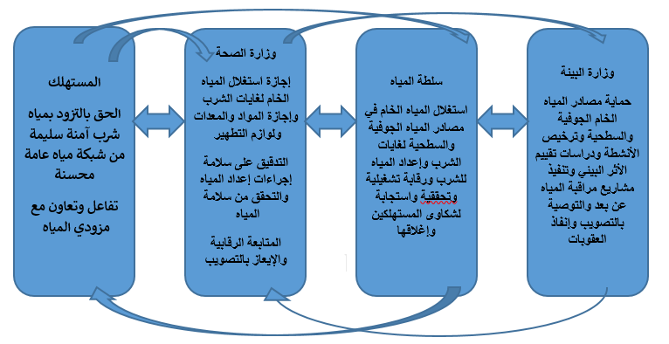
مراحل العملية الممتدة
يوضح الشكل مراحل العملية الممتدة لإدارة جودة مياه الشرب من مصادر المياه الخام مروراً بمرحلة إجازتها للشرب ومراحل وعمليات إعدادها للشرب بما في ذلك عملية التخطيط لسلامة المياه وصولاً الى تزويد المستهلك بمياه آمنة. كما يبين أهم الشركاء والعمليات ولأدوار المناطة بهم بحكم تشريعاتهم. ويمثل كل سهم العلاقة بين الجهات والتي تشكل وسائل التواصل والتعاون بين مختلف المؤسسات لتحقيق المهام والوصول للأهداف.

Slide 12
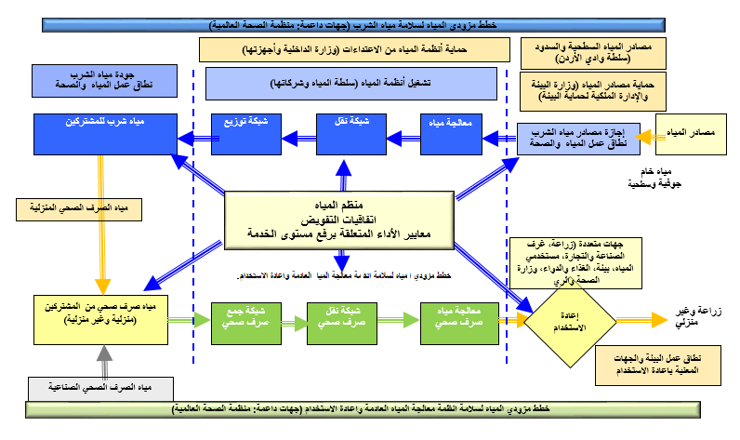
حلقة التزويد المائي

Slide 13
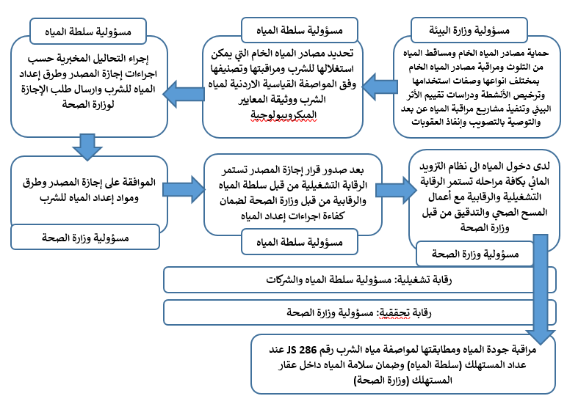
الأدوار على حلقة التزويد في العملية الممتدة:
يوضح الشكل الجهات الرسمية المعنية بإدارة جودة مياه الشرب على حلقة التزويد وأهم المهام ونطاق المسؤولية الرئيسة:

Slide 14
الجهات الداعمة والمساندة على حلقة التزويد:
وهناك دور مساند مهم للجهات الداعمة في إدارة جودة المياه على حلقة التزويد وتتضمن على سبيل المثال لا الحصر:
  مختبرات فحص المياه المعتمدة في المملكة (مختبرات الطرف الثالث) مثل الجمعية العلمية الملكية.
  الجهات التي تمنح الاعتماد والتي تصدر المواصفات والدلائل والإرشادات الوطنية وهي وحدة الاعتماد الاردني في مؤسسة المواصفات والمقاييس.
  الجهات العالمية التي تصدر الدلائل الإرشادية الخاصة بجودة مياه الشرب ومنها منظمة الصحة العالمية.
  الجهات التي تقدم الدعم الفني والدراسات والأبحاث والممولين والمانحين والشركاء مثل USAID, ACWUA, GIZ, BGR وغيرهم.
ان المهام ونطاق المسؤولية الرئيسة لكل جهة وطنية او جهات مساندة على حلقة التزويد تشكل بمجملها قاعدة التعاون بين الشركاء والجهات الداعمة المعنية بإدارة جودة المياه وخصوصاً مياه الشرب.

Slide 15
التوصيات:
تطوير منظم مستقل للمياه (water regulator):
ليكون جهة تنظيميه تفعل كل ادوات الحوكمه الجيدة لمراقبة العملية الممتدة ككل من حيث مراقبة قيام كل جهة بالمسؤوليات المناطة بالشكل الأمثل وفق ما اسندته اليها التشريعات النافذة بحيث تتبع في أعمالها سيادة القانون (follows the rule of law) وقياس الفعالية والكفاءة (effective and efficient).
ولا بد من النهج التشاركي (participatory) من خلال تحديد العمليات والعلاقات ضمن إطار تعاون بين الشركاء يستخدم وسائل الاتصال الفعالة السريعة والتقييم والضبط والمساءلة (accountability) بوضع معايير أداء يتم وضعها بتوافق الآراء (consensus oriented) وقياسها بشفافية(transparency) يعتمد عليها وضع أسس الحوافز والعقوبات المنصفة والشاملة (equitable and inclusive).
تكون عملية المراقبة والتنظيم والضبط متجاوبة (responsive) تأخذ بالتغذية الراجعة لضمان التحسين المستمر. ويضمن المنظم رعاية المستهلكين (Customer Care) ورضاهم وثقتهم بنوعية وجودة الخدمة المقدمة إليهم (trust) مع التدخل لحل الشكاوى التي لم تتم مخاطبتها من قبل مزودي المياه والجهات التشغيلية.

Slide 16
التوصيات:
وضع إطار التعاون والتنسيق بين الشركاء والجهات الداعمة على حلقة التزويد المائي يكون من أهم أهدافه اعتبار المواطنين ومتلقي الخدمة شريك أساسي. فهدف عملية إدارة جودة المياه هو تزويد مياه آمنة للمواطنين وتقديم خدمات أفضل لمتلقي الخدمة والحوز على ثقتهم وضمان تعاونهم. ولتحقيق ذلك لا بد من التجسير معهم وأخذ التغذية الراجعة منهم واشراكهم في مبادرات التوعية وفي حالات الطوارئ وقياس مستوى الرضى عن الخدمة المقدمة لهم والسعي لتحسينها باستمرار واستخدام طرق الاتصال الأكثر انتشاراً بين الناس للتوعية ونشر المستجدات التي تهمهم وتتعلق بصحتهم.
تبني احسن الممارسات والحلول التكنولوجية والتطوير المستمر

Slide 17
وشكرا لاستماعكم

